Slide 1




Slide 2

Bạn nhỏ trong bài hát đã làm việc gì?
Em đã tự giác làm được những việc gì giúp đỡ bố mẹ?
Notes:
Thiết kế: Hương Thảo – Zalo 0972.115.126. Các nick khác đều là giả mạo, ăn cắp chất xám.
Facebook: https://www.facebook.com/huongthaoGADT

Slide 3


Slide 4

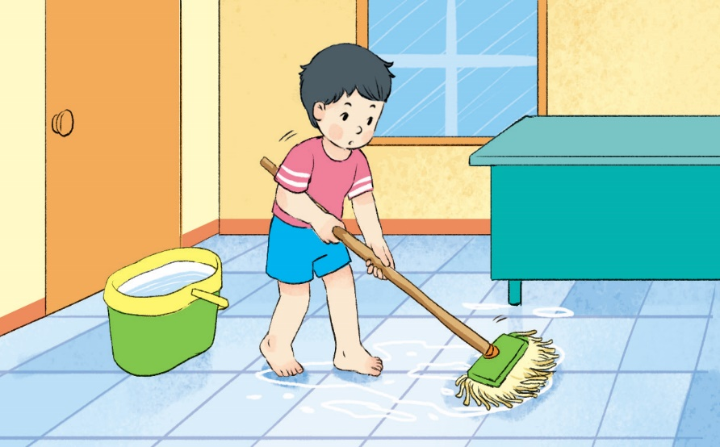
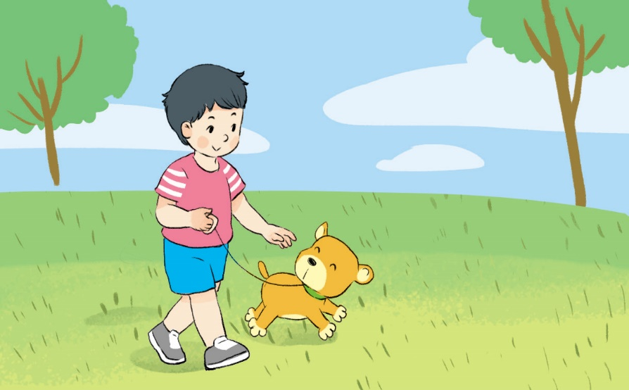
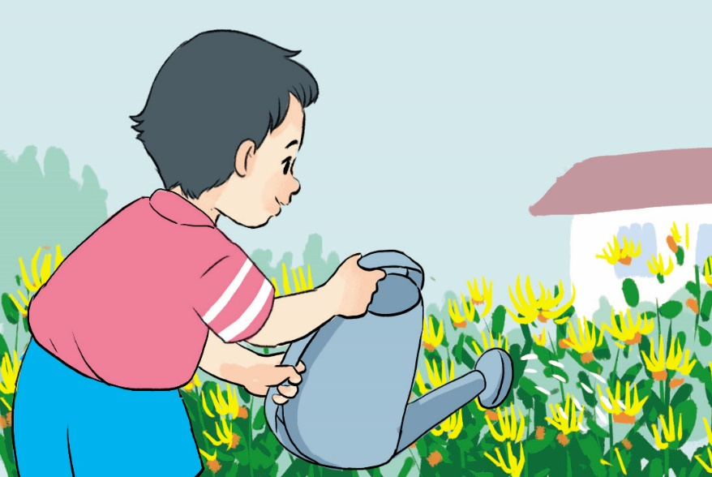
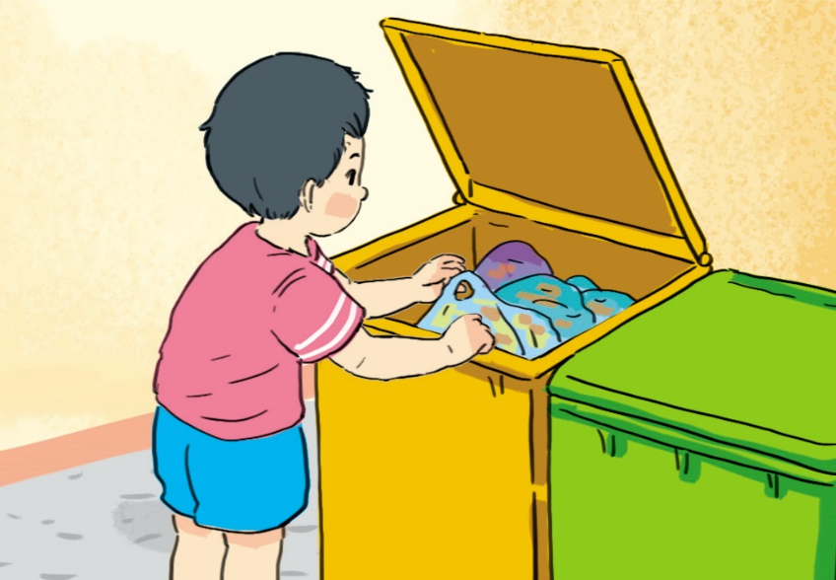
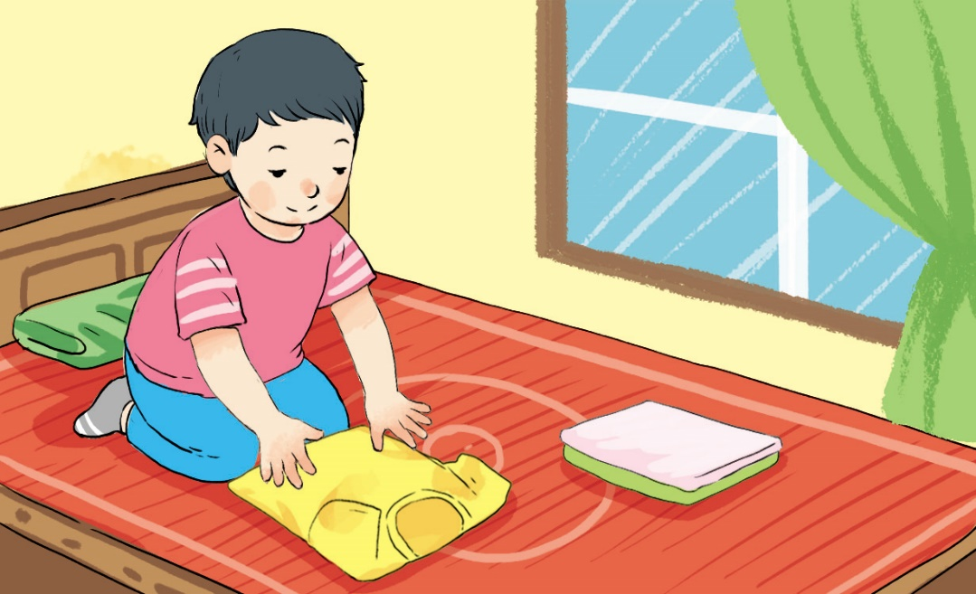
Bạn trong tranh đã tự giác làm những việc nào ở nhà?

Slide 5
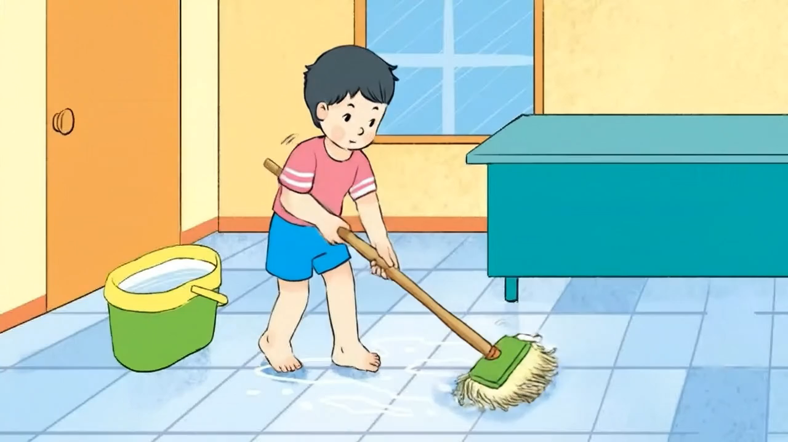

Slide 6
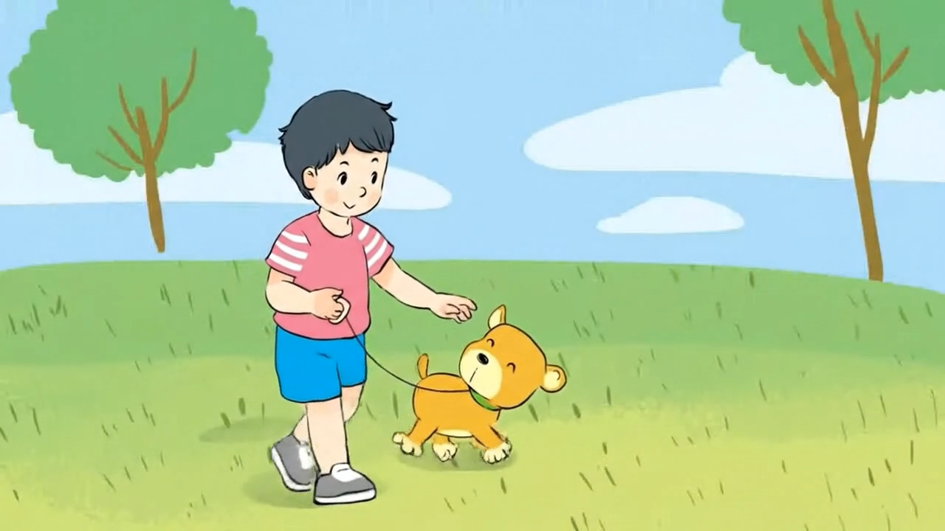

Slide 7
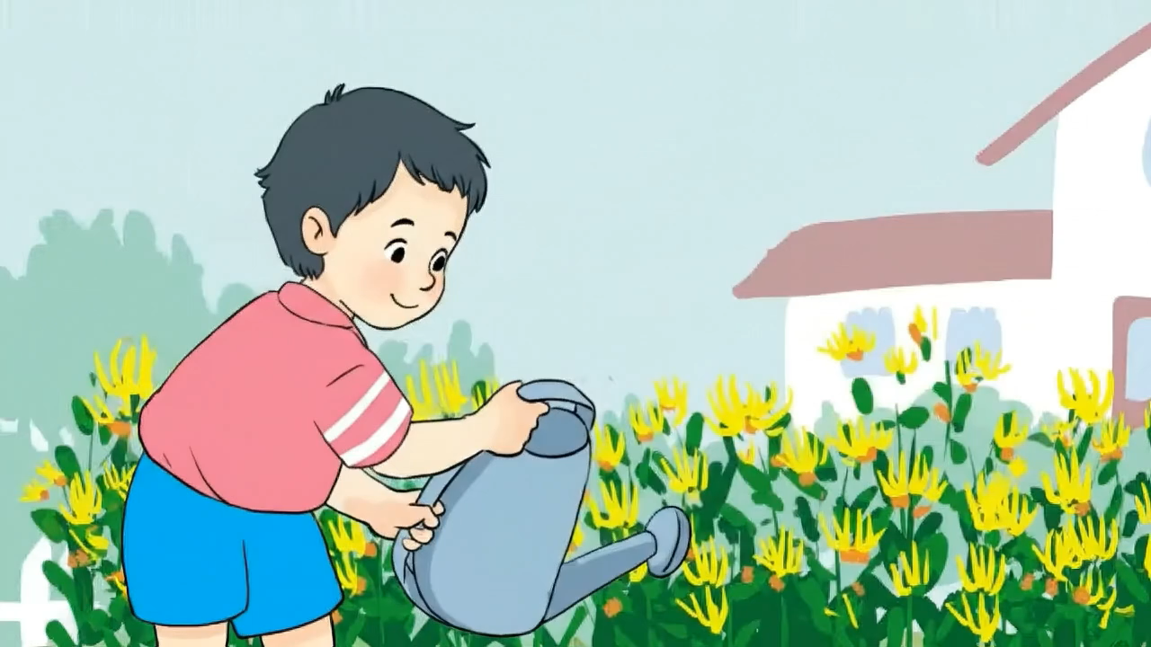

Slide 8
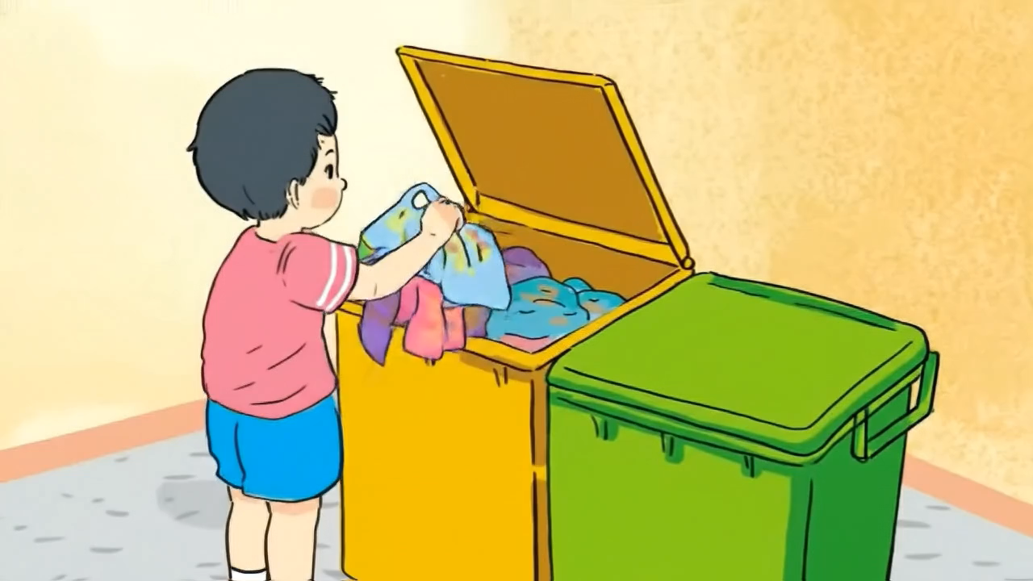
Notes:
Thiết kế: Hương Thảo – Zalo 0972.115.126. Các nick khác đều là giả mạo, ăn cắp chất xám.
Facebook: https://www.facebook.com/huongthaoGADT

Slide 9
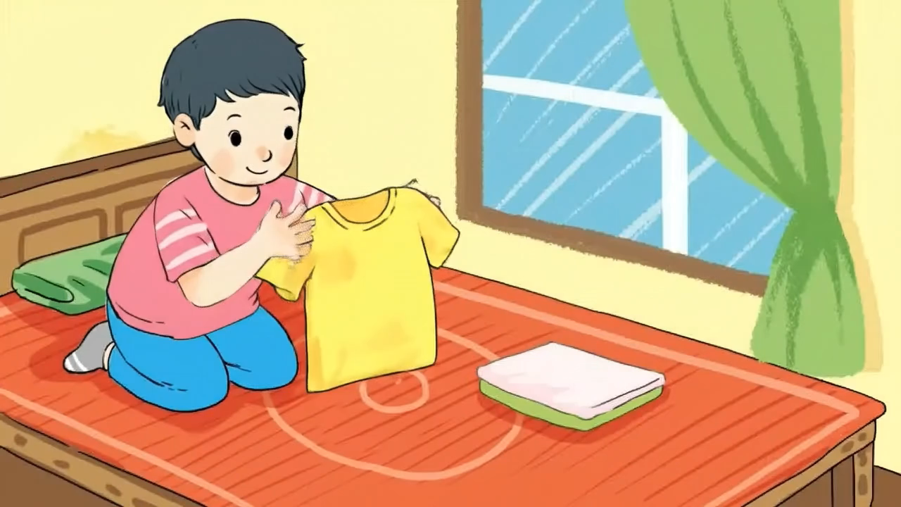
Notes:
Thiết kế: Hương Thảo – Zalo 0972.115.126. Các nick khác đều là giả mạo, ăn cắp chất xám.
Facebook: https://www.facebook.com/huongthaoGADT

Slide 10

Chia sẻ
Em đã tự giác làm những việc nào ở nhà?
Vì sao em cần tự giác làm việc nhà?
Notes:
Nếu mỗi em HS đều tự giác tham gia: quét dọn trường lớp; chăm sóc “Công trình măng non” (như: cây, hoa, vườn trường); hoạt động từ thiện (giúp bạn nghèo, người khuyết tật,...); sinh hoạt Sao Nhi đổng;... thì các em sẽ hiểu sâu sắc hơn về trách nhiệm với bản thân, chăm sóc người thân và việc chia sẻ trách nhiệm với cộng đổng.

Slide 11


Ở nhà, dù hoàn cảnh gia đình mỗi em mỗi khác, các em đều phải tự giác lau dọn nhà cửa; chăm sóc cây, hoa; thu dọn rác; tự gấp, cất quần áo; chăm sóc các con vật nuôi;...
Khi tự giác làm được như vậy, các em sẽ hãnh diện vì cảm thấy mình là một thành viên có ích trong gia đình, được học cách để trở thành người tự lập và thể hiện trách nhiệm của bản thân.

Slide 12


Slide 13
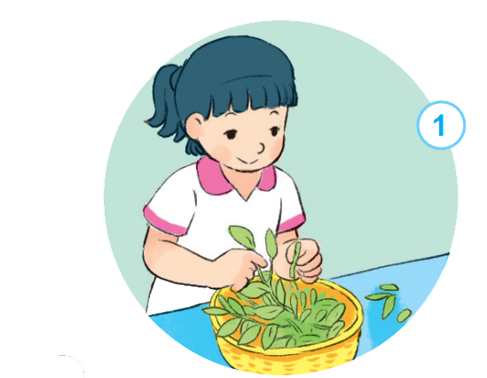
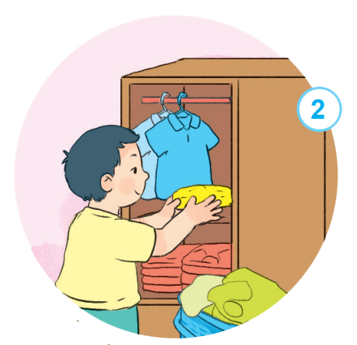
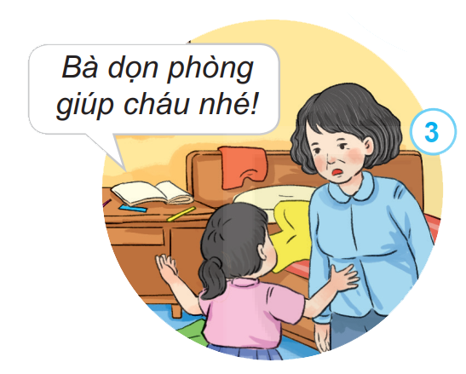
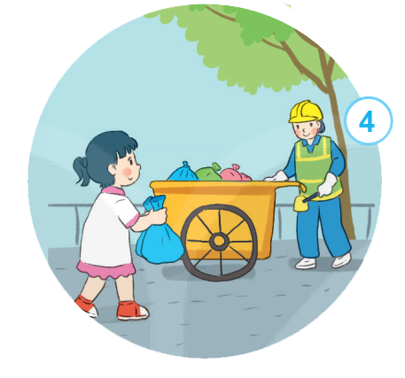
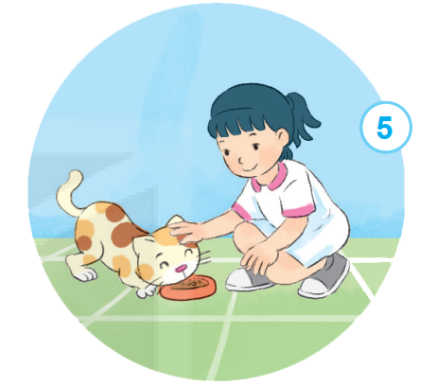
Bạn nào tự giác, bạn nào chưa tự giác làm việc nhà?

Slide 14
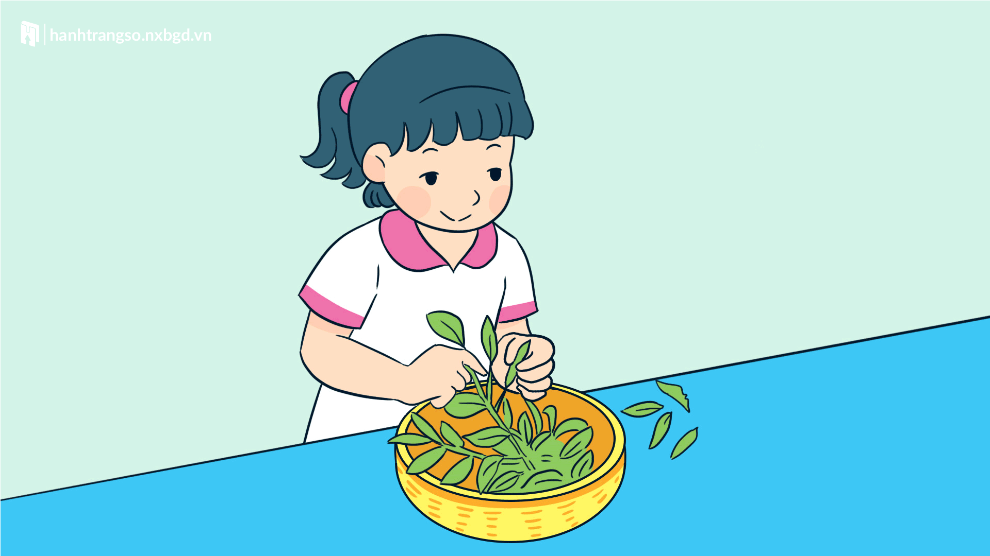
Bạn nhỏ biết tự giác nhặt rau giúp đỡ bố mẹ
Notes:
Thiết kế: Hương Thảo – Zalo 0972.115.126. Các nick khác đều là giả mạo, ăn cắp chất xám.
Facebook: https://www.facebook.com/huongthaoGADT

Slide 15
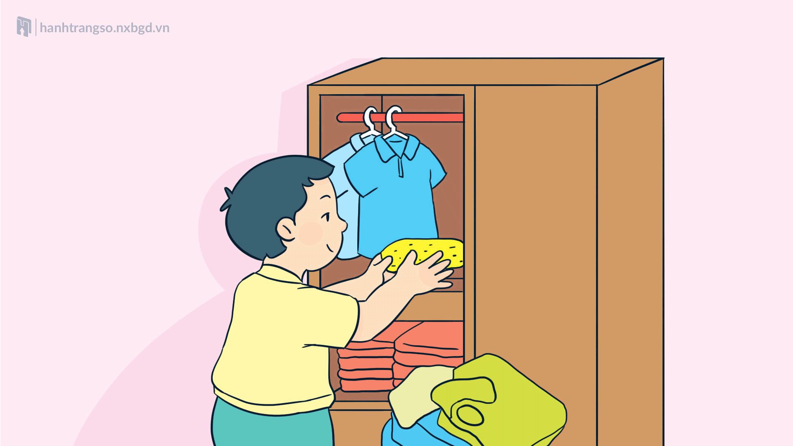
Bạn nhỏ biết tự giác gấp và sắp xếp quần áo
Notes:
Thiết kế: Hương Thảo – Zalo 0972.115.126. Các nick khác đều là giả mạo, ăn cắp chất xám.
Facebook: https://www.facebook.com/huongthaoGADT

Slide 16
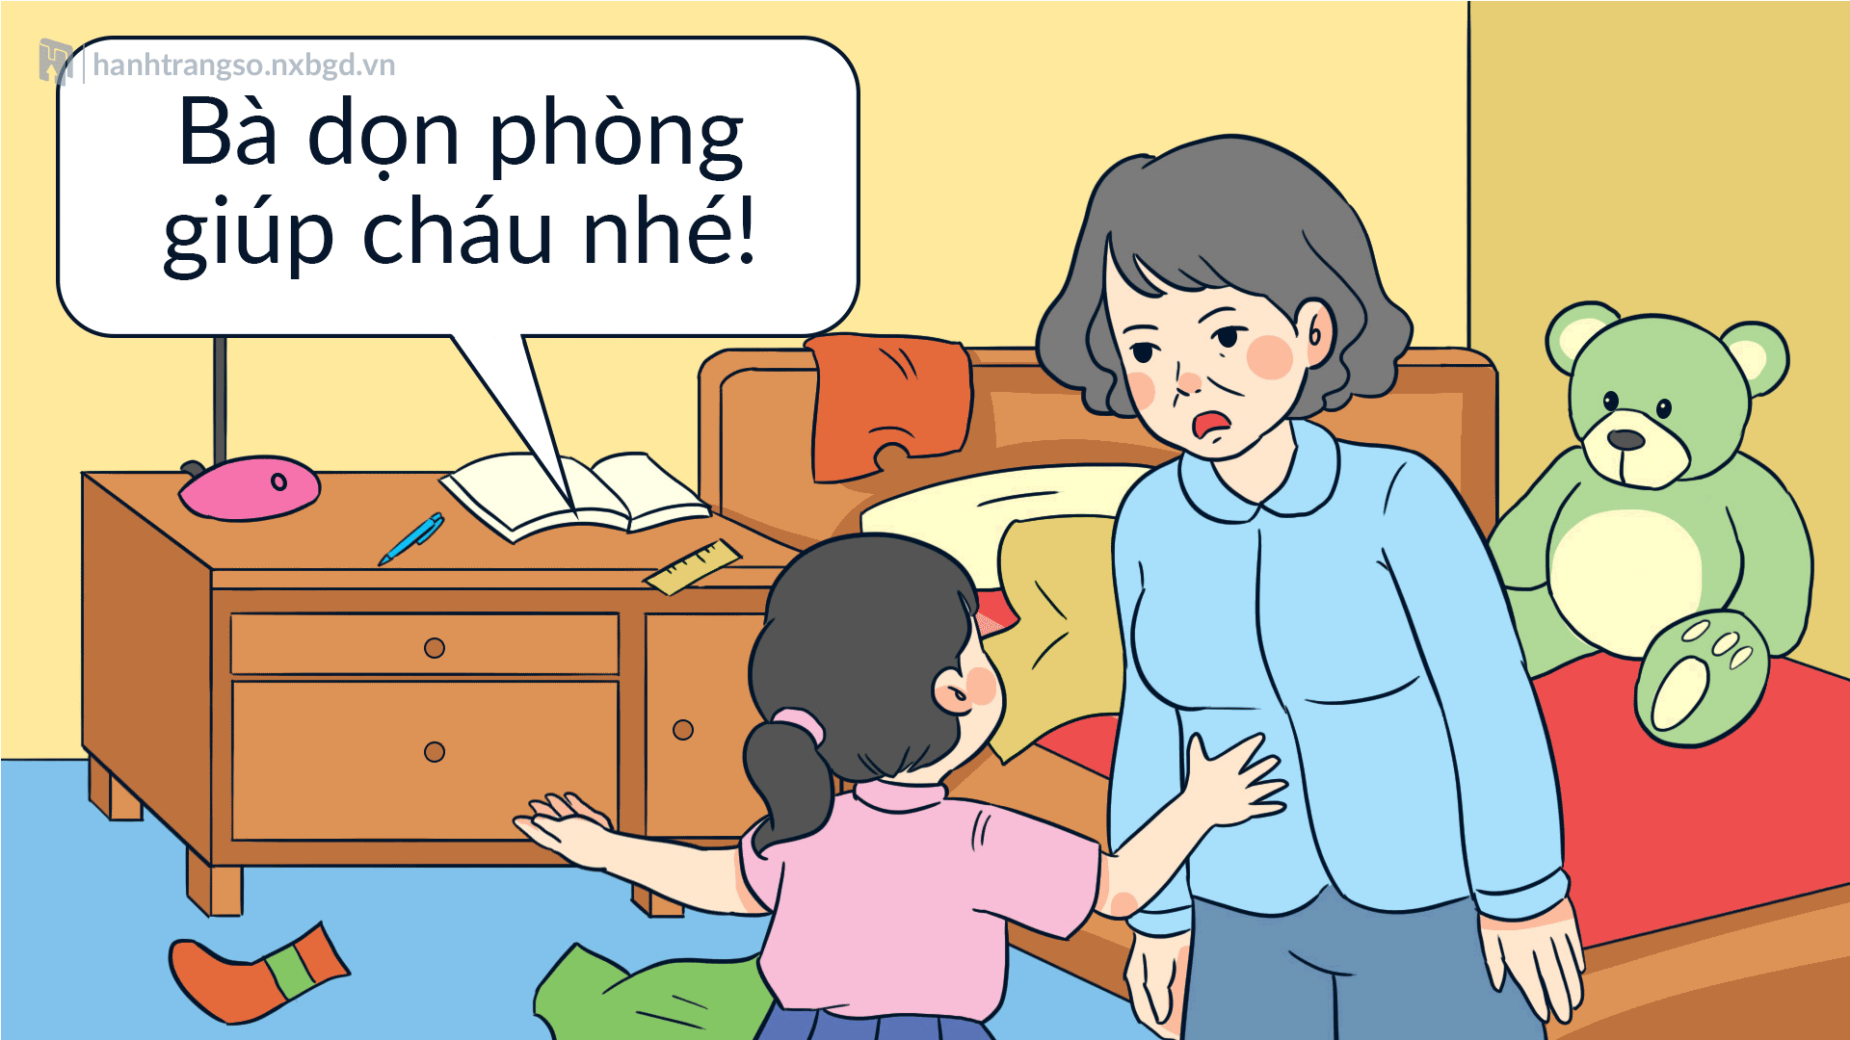
Bạn nhỏ chưa tự giác dọn phòng mà nhờ bà giúp đỡ
Notes:
Thiết kế: Hương Thảo – Zalo 0972.115.126. Các nick khác đều là giả mạo, ăn cắp chất xám.
Facebook: https://www.facebook.com/huongthaoGADT

Slide 17
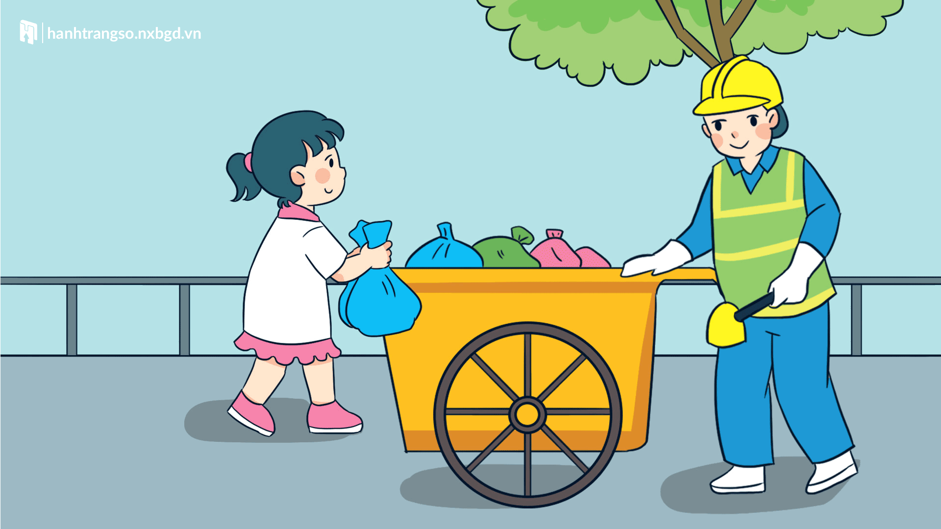
Bạn nhỏ đã tự giác dọn giúp bố mẹ đổ rác
Notes:
Thiết kế: Hương Thảo – Zalo 0972.115.126. Các nick khác đều là giả mạo, ăn cắp chất xám.
Facebook: https://www.facebook.com/huongthaoGADT

Slide 18
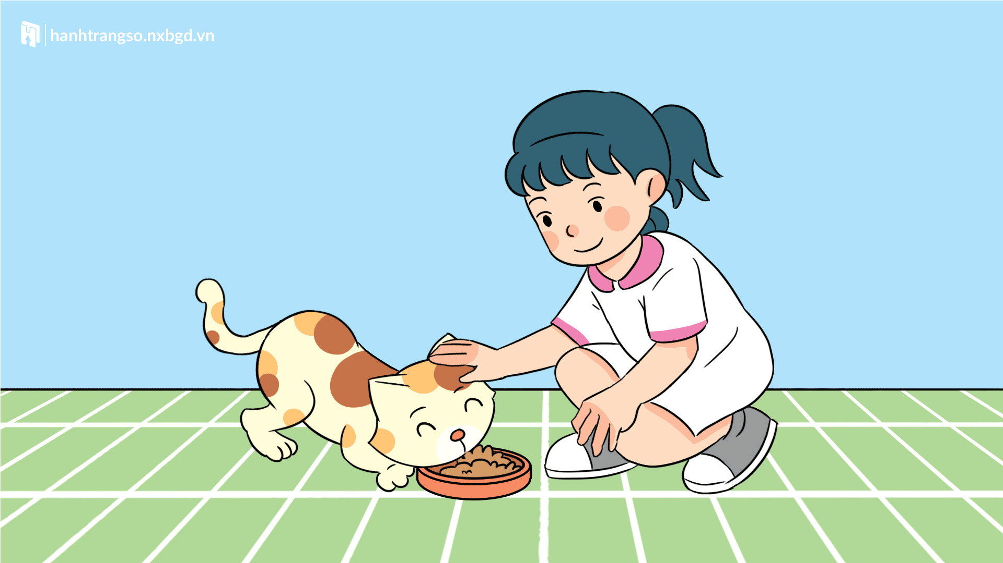
Bạn nhỏ đã tự giác chăm sóc vật nuôi trong nhà
Notes:
Thiết kế: Hương Thảo – Zalo 0972.115.126. Các nick khác đều là giả mạo, ăn cắp chất xám.
Facebook: https://www.facebook.com/huongthaoGADT

Slide 19
Để giữ cho nhà cửa luôn sạch sẽ, gọn gàng,... các em cần tự giác giúp bố mẹ một số việc phù hợp với khả năng của bản thân như: nhặt rau, gấp và cất quần áo, cho vật nuôi ăn, vứt rác đúng nơi quỵ định,... Nếu làm tốt, các em vừa thể hiện được tình yêu thương, kính trọng ông bà, cha mẹ, vừa thể hiện được trách nhiệm, bổn phận của mình với gia đình.

Slide 20
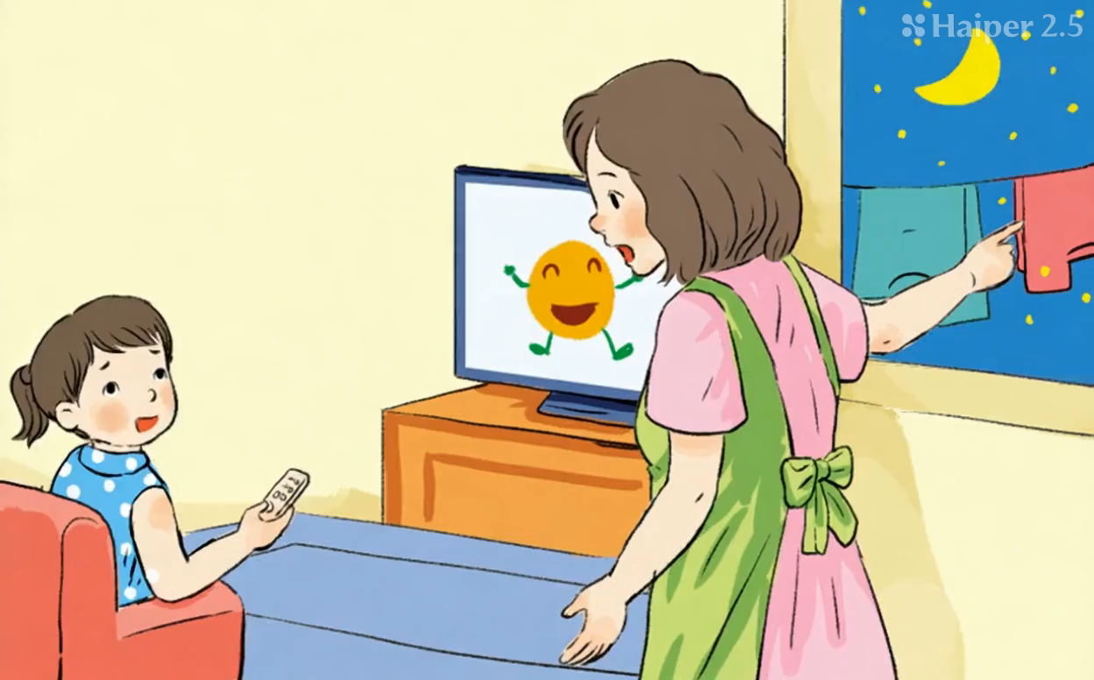

Em hãy đưa ra lời khuyên cho bạn?

Slide 21
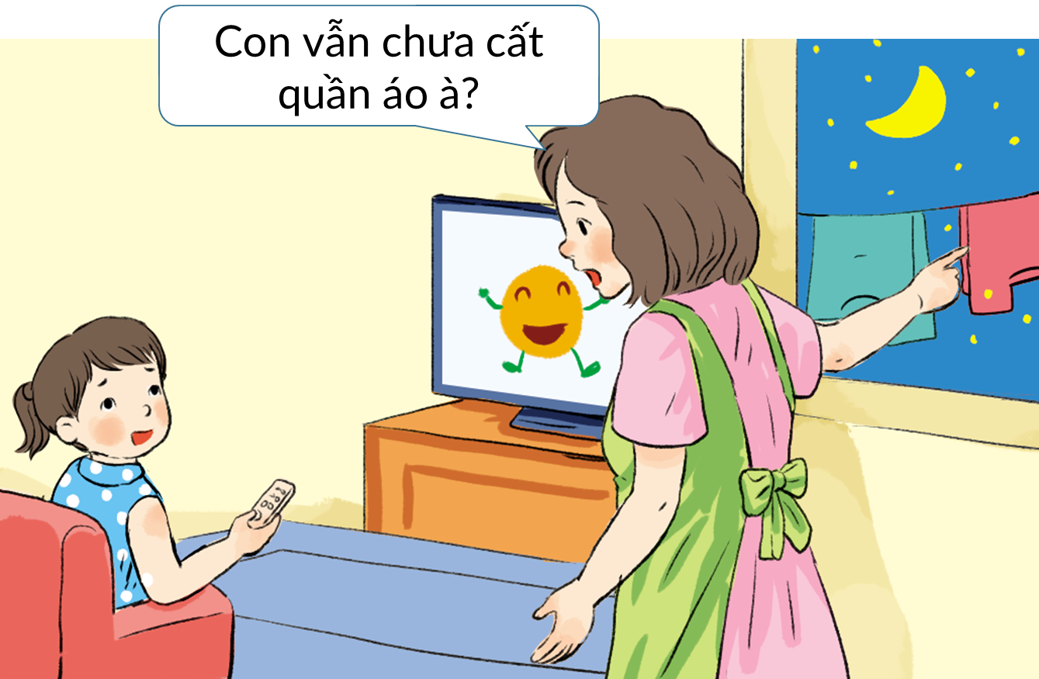
Gợi ý:
1. Bạn hãy cất quần áo luôn nhé!
2. Bạn hãy xin lỗi mẹ và lần sau cần tự giác làm việc nhà nhé!

Slide 22
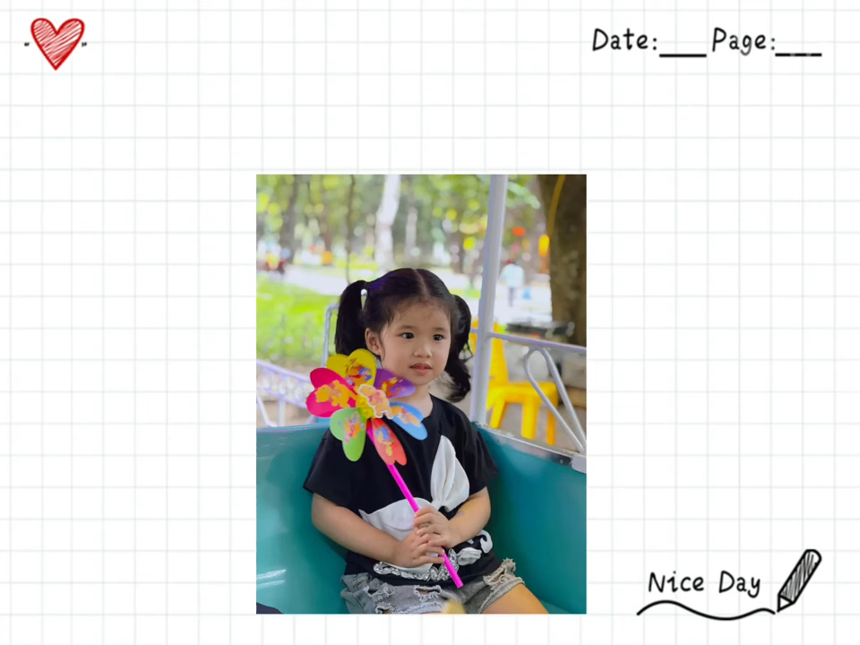
Cùng tự giác thực hiện giặt, phơi, gấp, cất quần áo vào tủ mỗi ngày.

